Slide 1
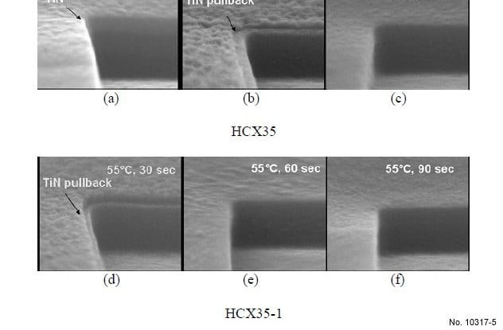
SF2 QXMZS000.68 ET results
●
평가목적 ; M2 etch IBE tilt/rotation trim 추가 평가
●
평가결과 ;
POR 대비 Split A(RIE + IBE 45° 짧은 trim) 진행 시 ACI CD 0.4 nm 상향. pMTS 기준 BCD 0.6nm 열화
ET 결과 VCHN/VMA/CMA POR 대비 동등수준 / CMBSRP 1.7%p 개선 / MinA 3.5%p 열화
현 조건 호환 불가 — trim 시간 70% split 재평가 예정 (M2 DC 기준)
TiN MHM trench etch X-SEM
●
M2 ACI CD
WAFER | MEAN (nm) | 3σ (nm) | RANGE (nm) | Δ vs TARGET
W16(POR) | 21.46 | 1.03 | 3.35 | -0.04
W01 | 21.88 | 1.42 | 4.55 | +0.38
W15 | 21.71 | 1.32 | 4.24 | +0.21
W17 | 21.82 | 1.37 | 4.07 | +0.32
POOLED | 21.72 | 1.36 | 4.55 | +0.22

Slide 2
M2 etch split condition
Split | WF# | 조건 | 비고
POR | W16 | POR RIE only | Reference
A | W01 | RIE + IBE 45° 짧은 trim | 후보 조건
B | W15 | RIE + IBE 50° trim | —
C | W17 | RIE + IBE 45° trim | 단독 영향
●
Note
동일 lot 분할 진행, 동일 chamber 사용
ET: 49 die / WF, Kelvin chain 1k via 포함
M2 이전·이후 공정은 전 WF POR 동일 진행
ACI 측정: CD-SEM 49 pt / WF

Slide 3
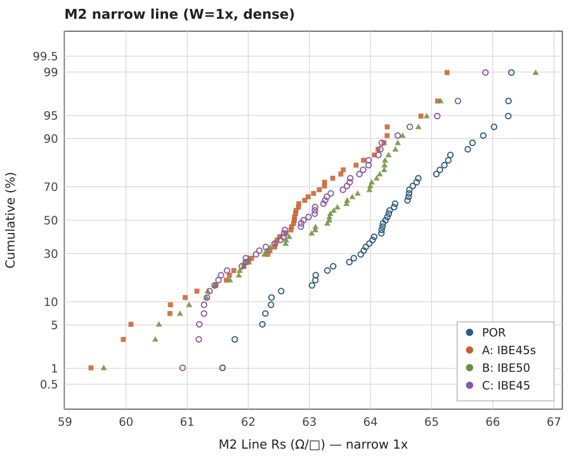
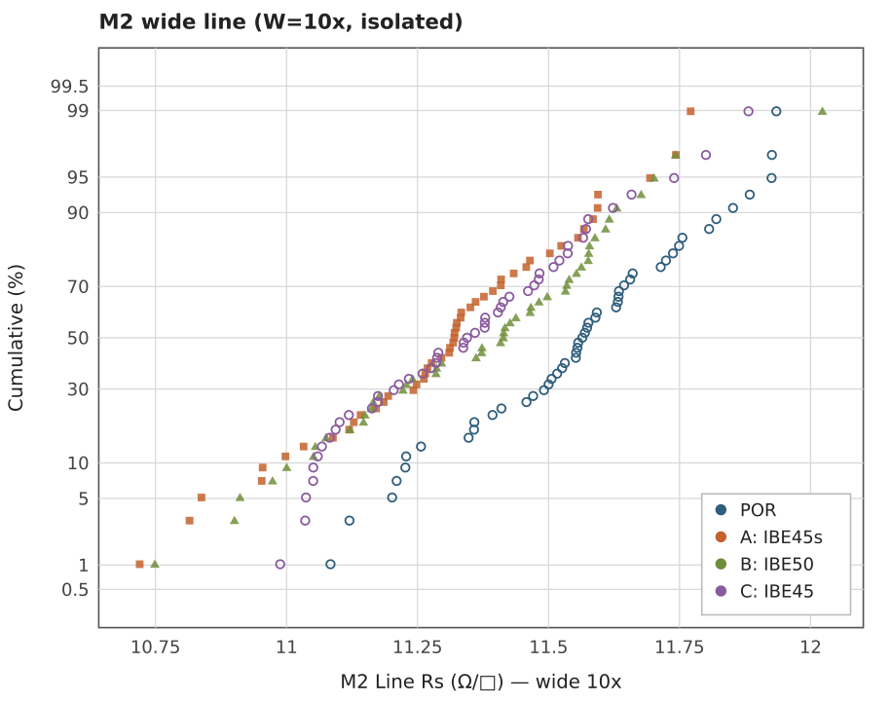
M2 Line Rs cumulative distribution
narrow median: POR 64.2 → A 62.8 (-2.3%)
wide line 은 narrow 대비 변화폭 작음 (-2.1% 수준)

Slide 4
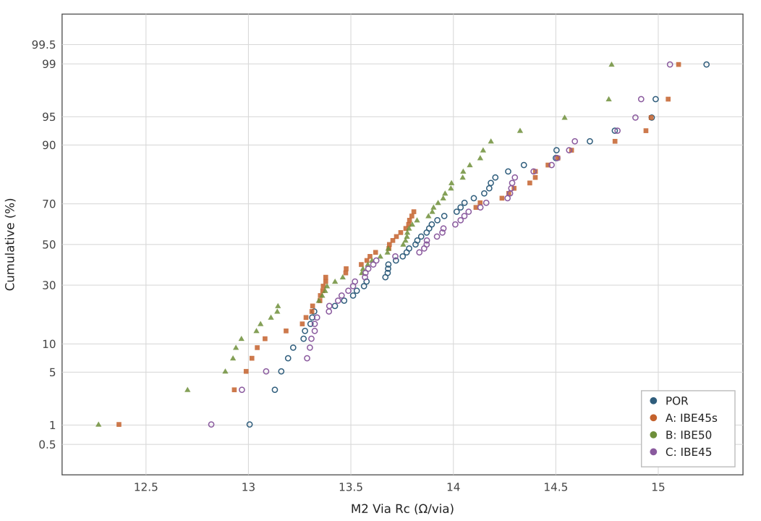
M2 Via Rc cumulative distribution
POR median 13.82
A median 13.69 (-0.9%, 동등)
B median 13.76 (-0.4%, 동등)
C median 13.87 (+0.4%, 동등)

Slide 5
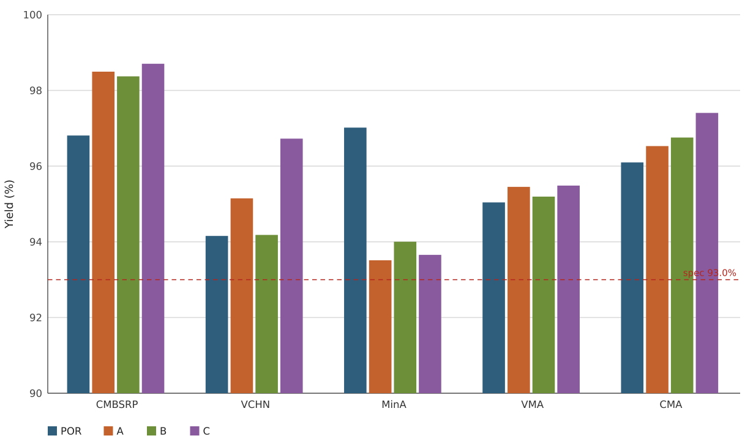
ET yield — group average
●
Summary
A: MinA 열화
B: MinA 열화
C: MinA 열화
→ 호환 불가

Slide 6
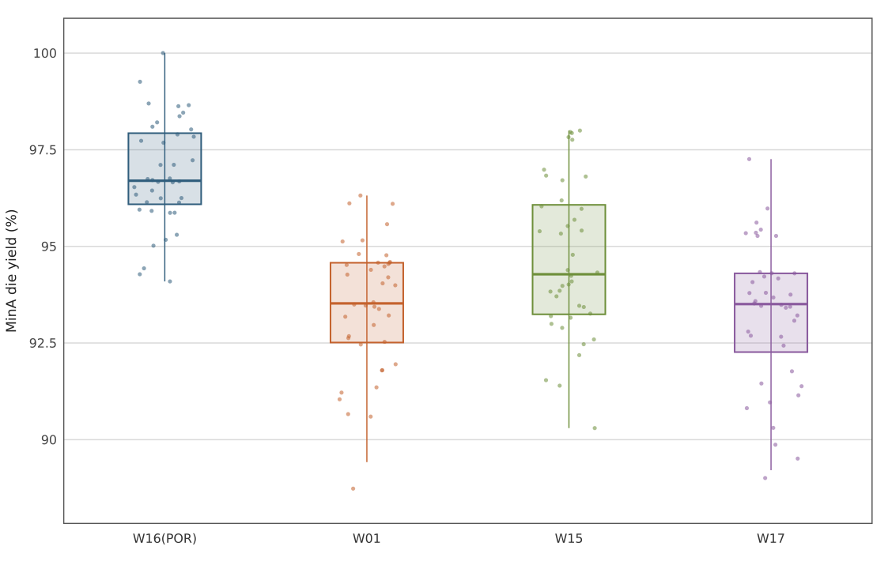
MinA die yield distribution by wafer
POR median 96.7%
Split A median 93.5%
Split B median 94.3%
Split C median 93.5%
wafer 간 편차 대비 split 간 차이 유의

